Slide 1
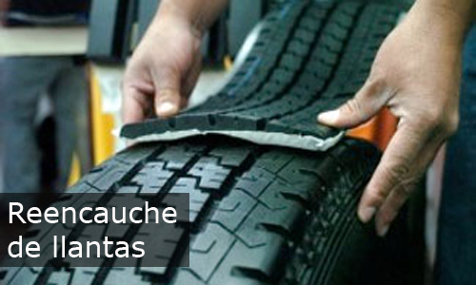
Departamentos de ciencias económicas
administrativas y de comercio
Carrera de ingeniería en mercadotecnia
Proyecto de titulación previo a la obtención del título de ingeniero en mercadotecnia
Autor: JUAN FERNANDO BARBA MACÍAS
Tema de estudio: Estudio de mercado, para determinar La intención de compra de llantas reencauchadas en los segmento de transporte de pasajeros y de carga del distrito metropolitano de quito

Slide 2
Tema de investigación
Definición del problema
Justificación del tema
Objetivo General y específicos
Investigación de mercado
Conclusiones y recomendaciones
Introducción de la presentación

Slide 3
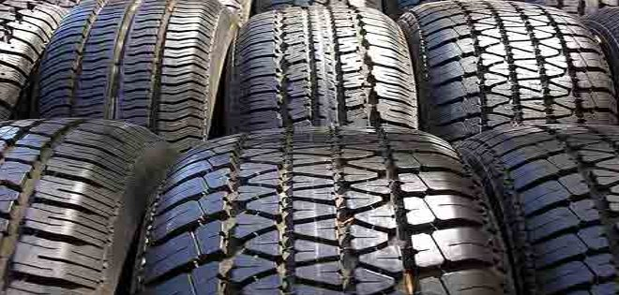
Definición del problema
En 2008
La Asociación Internacional de llantas y cauchos (INTRA) presento cifra de reencauche de varios países. Ecuador reencaucha el 20% de llantas
En el 2009
Ecuador importaba 64 millones de dólares en 357.814 neumáticos; en el 2010 esa cifra se disparó a 105 millones de dólares (76% aumento del volumen de importaciones hasta las 629.872,18 llantas
En 2010
El reencauche en el Ecuador eran mayoritariamente artesanales y el sector estaba compuesto por 11 empresas reencauchadoras y por vulcanizadores

Slide 4
La problemática nace principalmente por:
CLIENTES
PRODUCTO
MERCADO
Mal uso de la carcasa.
Problemas mecánicos de los vehículos por falta de alineación, balanceo, suspensión que provocan que las llantas tengan un mal acabado de labrado.
No desmontar a tiempo las llantas para reencauche, ruedan los vehículos hasta que las llantas pierden su labrado
Desconocimiento del producto de reencauche.
Calidad de algunas carcasas que no dan reencauche.
Neumáticos de diferentes orígenes.
Solo el 30% de los neumáticos reencauchan
Precios competitivos.
Empresas certificadas e ilegales que realizan el reencauche.
Capacidad productiva que no satisface a la demanda.
Aumento de la producción nacional y disminución de las importaciones.
Desconocimiento del proceso de reencauche y compra de llanta reencauchadas
Falta de cumplimiento de la ley de tránsito y transporte terrestre al no ejercer un efectivo control.
Política de reducción selectiva de importaciones para los neumáticos.
Los vehículos del sector público están obligados a reencauchar sus neumáticos
Ley de registro de importadores.
Falta de una efectiva aplicación de la normativa 2582 existente.
Normas INEN que no dan seguridad al cliente.
Solo existen 16 empresas certificadas en el Ecuador para reencauchar.
El 70% de los neumáticos son incinerados o depositados en basureros siendo una amenaza para el medio ambiente.
Plan de gestión integral de neumáticos usados.
NORMAS
MEDIO AMBIENTE
LEYES Y POLITICAS

Slide 5
Resolución para los importadores
Los importadores de llantas tenían que cumplir un porcentaje anual de reencauche para llantas radiales con Subpartidas 4011.20.10.00 y para las demás 4011.20.90.00.

Slide 6
Justificación del tema
El proyecto de investigación de mercados se alinea dentro de algunos de los objetivos Del Plan Nacional del Buen Vivir.
El reencauche ayuda al transportista a reducir sus costos de operación,
Beneficios para el país desde un punto de vista social será la de aumentar las fuentes de trabajo.
Punto de vista ecológico se verá beneficiado ya que se dará el máximo de uso a las llantas que representan materiales no biodegradables altamente contaminantes para el medio ambiente
El aspecto económico el país se verá beneficiado por la reducción de las importaciones y aumento de la producción nacional.
Los beneficios para el cliente es proporcionar un producto de una calidad a un precio accesible
Apoyar al desarrollo y emprendimiento

Slide 7
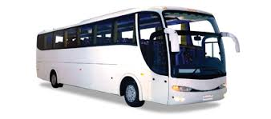
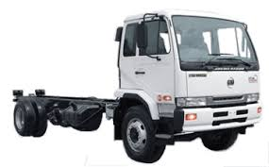
Objetivos de la investigación
Objetivos General
Realizar un estudio de mercado, para determinar la intención de compra de llantas reencauchadas del transporte pesado en el segmento de transporte de pasajeros y transporte de carga en el Distrito Metropolitano de Quito.

Slide 8
Objetivos Específicos
Identificar las características del sector de transporte de pasajeros y de carga.
Identificar los factores motivantes y des motivantes que inciden en el proceso de decisión de compra de las llantas reencauchadas
Conocer las características más relevantes que el cliente toma en cuenta para tomar la decisión de compra.
Determinar la demanda actual y potencial del transporte de pasajeros y transporte de carga en el distrito metropolitano de Quito.

Slide 9
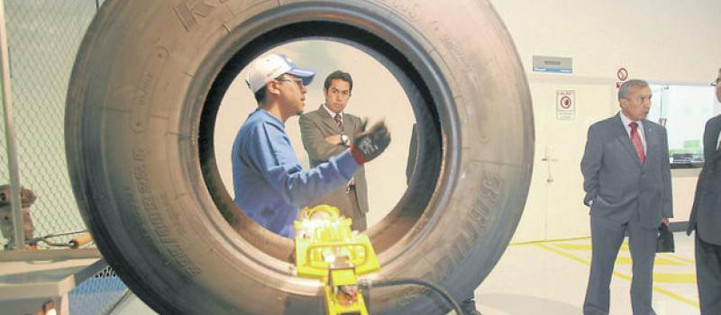
Teoría base que sustenta la investigación

Slide 10
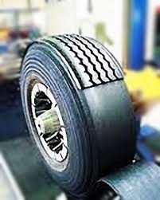
Teorías que sustentan la tesis
Percepción
Intención de compra
Conocer que influye para que compren o no
Segmentos seleccionados conocen bien la opción de compra

Slide 11
Investigación de mercado
Diseño de Investigación
Conclusiva
Descriptiva
Tipo de muestreo
Probabilístico
Muestreo estratificado
Transversal
Exploratoria
Proporcionado
Método de investigación
Hipotético deductivo
Encuesta
Entrevista

Slide 12
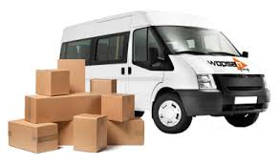
Determinación de la muestra
La Población de estudio será el sector económico de transporte de pasajeros y de carga , en el Distrito Metropolitano de Quito.

Slide 13
Transporte de pasajeros
Transporte de carga
Dentro de los buses existen las diferentes categorías:
Bus urbano
Bus interparroquial
Bus interprovincial
Bus Intercantonal
Bus Articulado
Bus turismo
Bus Escolar.

Slide 14
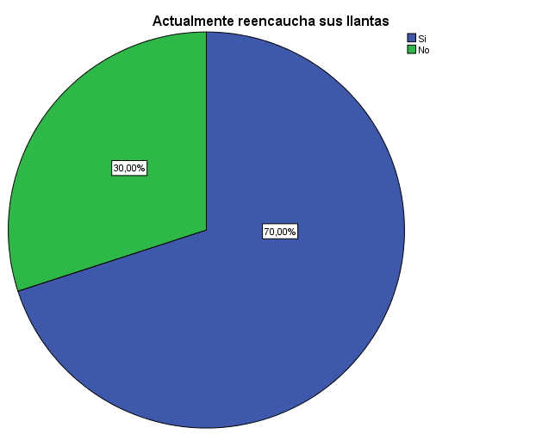
Prueba Piloto
En el desarrollo de la prueba piloto, para la investigación, se realizaron 20 encuestas a los transportistas pertenecientes a los segmentos de transporte de pasajeros y transporte de carga del Distrito Metropolitano de Quito (DMQ), en donde se tomó en cuenta la pregunta Número 10 de la encuesta, ¿Actualmente reencauche sus llantas? Y como resultado se obtuvo:
p= variables positivas 14/20 = 0,7
q= variables negativas 6/10 = 0,3

Slide 15
Muestreo Estratificado

Slide 16
Población
Elemento: transporte de pasajeros y de carga del Distrito Metropolitano de Quito
Muestra
Tamaño muestra
Total de encuestar a realizar: 319
# de vehículo 28.166
Fuente: AMT 2015
$n= \frac{N∗z^{2}∗p∗q}{e^{2}∗\left(N−1\right)+ z^{2}∗p∗q}$
AMT: Agencia Metropolitana de Transito

Slide 17
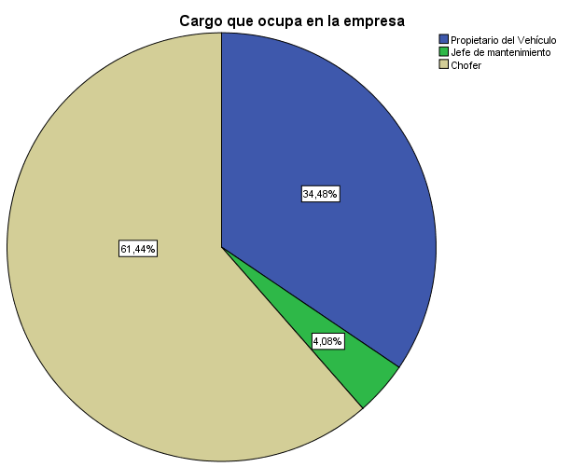
Principales Resultados
Pregunta N°2 ¿Cargo que ocupa actualmente en la empresa?
Del total de encuestados el 61,4% son choferes, el 34,5% son propietarios del vehículo y el 4,1% el jefe de mantenimiento

Slide 18
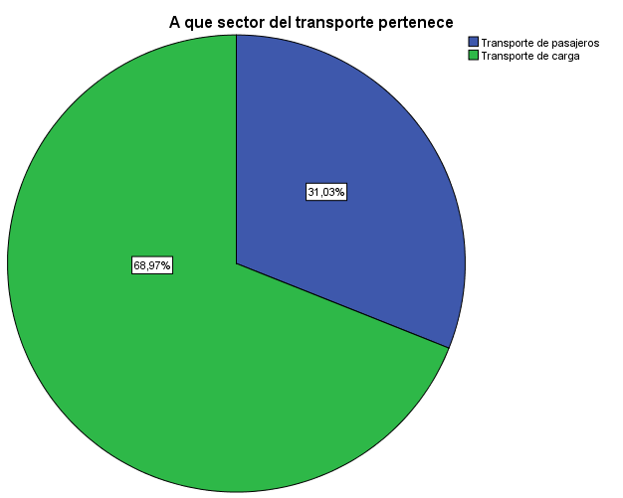
Pregunta N°3 ¿A qué sector de transporte pertenece?
El sector de transporte más representativo en el mercado es el transporte de carga con el 68,97%, mientras que el transporte de pasajeros tiene el 31,03%.

Slide 19
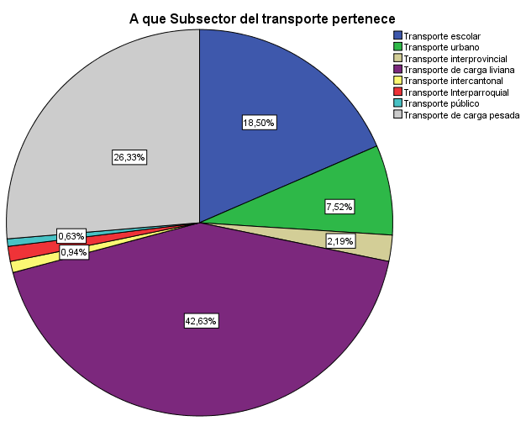
Pregunta N°4 ¿Qué actividad de transporte realiza?
El sector de transporte más representativo en el mercado es el transporte de carga liviana con el 42.63%, seguido por el transporte de carga pesada con el 26,3%, transporte escolar con el 18,5%, transporte urbano 7,5%, transporte interprovincial el 2,2%, transporte Interparroquial 1,3%, transporte Intercantonal 0,9% y el transporte público con el 0,6%.

Slide 20
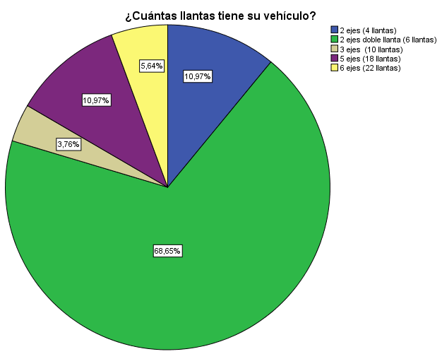
Pregunta N°6 ¿Cuántas llantas tiene su vehículo?
El 68,65% de los vehículos de transporte de pasajeros y de carga tiene 2 ejes doble llanta (6 llantas), el 10,97% tiene 2 ejes (4 llantas), el 10,97% tiene 5 ejes (18 llantas), el 5,64% 6 ejes (22 llantas) y el 3,76% tiene 3 ejes (10 llantas).

Slide 21
Pregunta N°8 ¿Seleccione la medida de llantas que utiliza su vehículo?
La medida que más utilizan los camiones es la 750R16, los colectivos 7.00R15. Los buses la 295/80R22.5, las volquetas la 12R22.5, tráiler la 315/80R22.5, tanquero 12R22.5 y transporte publico la 295/80R22.5.

Slide 22
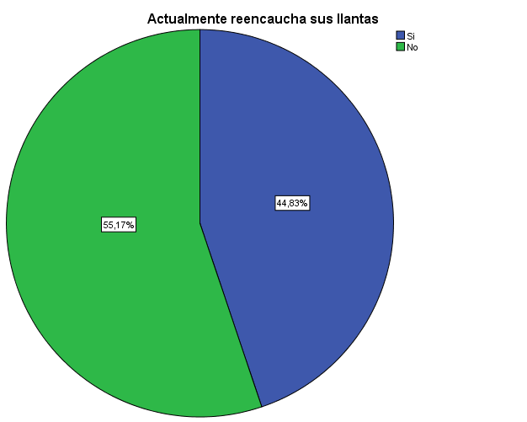
Pregunta N°10 ¿Actualmente reencaucha sus llantas?
Actualmente el 44.83% del sector de transporte de pasajeros y de carga reencauchan llantas, mientras que el 55.17% no reencaucha.

Slide 23
Pregunta N°13 ¿Cuál es el cuidado que le da a sus neumáticos?
Del 42,66% que cuida sus lllantas lo más importante para ellos es que el labrado este de 3 a 4mm para desmontarla del vehículo y previamente a eso realizar la rotación de los neumáticos.

Slide 24
Pregunta N°14 ¿Por qué no compra llantas reencauchadas?
La razón por la cual el sector de transporte de pasajeros y de carga no compra llantas reencauchadas es porque solo compra llantas nuevas para sus flotas y han tenido una mala experiencia con las llantas reencauchadas.

Slide 25
Pregunta N°15 ¿Que le motivaría reencauchar?
El sector de transporte de pasajeros y de carga la principal razón que le motivaría a comprar una llanta reencauchada es el precio y la garantía

Slide 26
Pregunta N°16 ¿Estaría dispuesto a reencauchar?
Del 55,17% que no reencauchan sus llantas el 20% estaría dispuesto en utilizar el proceso de reencauche para sus llantas mientras que el 80% que no reencaucha no reencaucharía sus llantas.

Slide 27
Pregunta N°18 ¿Porque reencaucha o reencaucharía sus llantas?
El sector de transporte de pasajeros y de carga la principal razón por la cual reencauchan las llantas es por seguridad, ahorro y durabilidad.

Slide 28
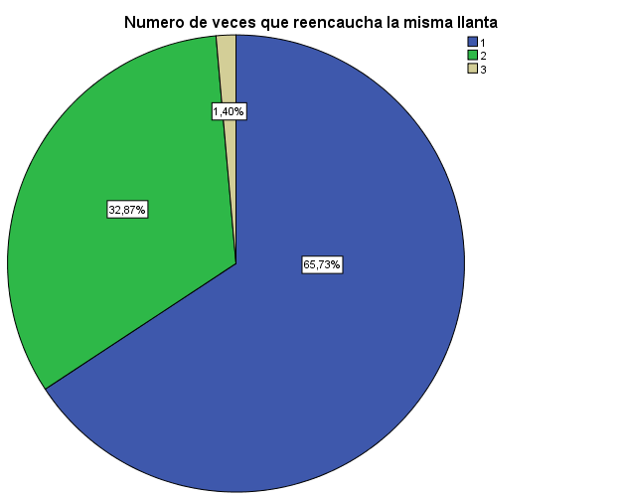
Pregunta N°19 ¿Cuántas veces que reencaucha una misma llanta?
De los encuestados que actualmente reencauchan sus llantas 65,73% del sector de transporte reencaucha 1 sola vez sus llantas, el 32,87% reencaucha 2 veces mientras que el 1,40% reencaucha 3 veces la misma llanta

Slide 29
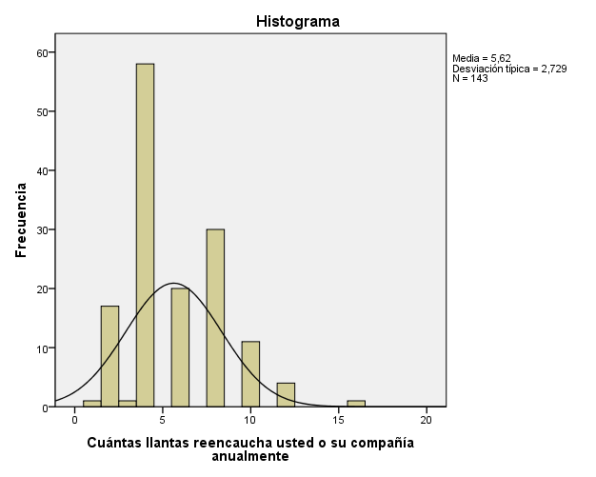
Pregunta N°20 ¿Cuántas llantas reencaucha usted?
El promedio de llantas que reencaucha el sector de transporte de pasajeros y de carga es de 6 llantas anualmente.

Slide 30
Pregunta N°23 Precio que paga o pagaría por reencauchar una llanta
El precio depende de la medida de la llanta que utilice el precio más bajo es de $75-$100 y el más alto más de $300

Slide 31
Pregunta N°24 ¿Cuál es la reencauchadora que conoce usted?
La reencauchadora más mencionada fue la Durallanta con el 22% seguida por Reencauchadora Europea con el 17%, y Renovallanta con el 11% del total del mercado.

Slide 32
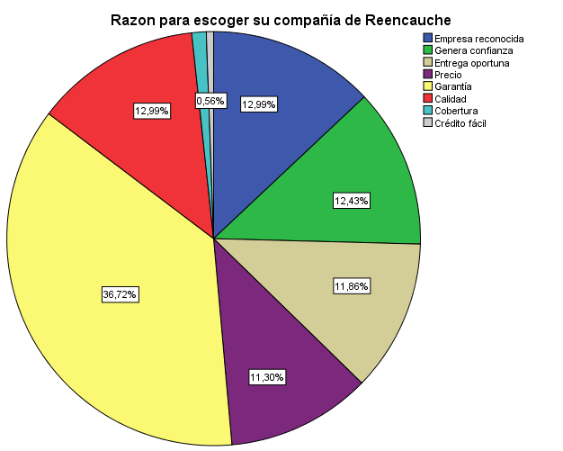
Pregunta N°25 ¿Razones para escoger la compañía de reencauche?
El sector de transporte de pasajeros y carga escoge su compañía de reencauche por la garantía que le da la empresa.

Slide 33
Pregunta N°26 ¿Cómo empezó a reencauchar?
El 41% del sector de transporte de pasajeros y carga empezó a reencauchar por recomendación, mientras que el 22% por publicidad, el 14% por el programa Reusa llanta, el 11% por que un representante lo visito.

Slide 34
Pregunta N°27 ¿Quién toma la decisión de compra?
Quien toma la decisión de compra es el propietario del vehículo con el 98%.

Slide 35
Pregunta N°28 Forma de pago para adquirir una llanta reencauchada
El 50% del sector de transporte de pasajeros y de carga la forma que paga las llantas reencauchadas es en efectivo, el 27% con cheque, el 13% con tarjeta de crédito, el 3% con tarjeta de débito y el 7% paga de otra forma.

Slide 36
Demanda llantas reencauchadas

Slide 37
Propuesta de marketing
Propietarios de vehículos
Buses
Colectivos
Camiones
Tráiler
Volqueta
Tanquero
Mercado Meta
Choferes

Slide 38
Segmento de mercado transporte de pasajeros

Slide 39
Segmento de mercado transporte de carga

Slide 40
Perfil del cliente

Slide 41
Marketing Mix
Estrategia de producto
Diseñar un plan de posicionamiento de producto/servicio
Elaborar un plan de alianzas estratégicas organizacionales

Slide 42
$2256,31 dólares
$8.400 dólares

Slide 43
Estrategia de promoción
Diseñar la página web del programa reusa llanta
Realizar campañas publicitarias en medios de comunicación
Realizar capacitaciones a los vulcanizadores y propietarios de transporte pesado (público y privado)(público y privado)

Slide 44
$5.600 dólares
$12.800 dólares

Slide 45
$25.000 dólares

Slide 46
Estrategia plaza
Participar y realizar eventos dirigidos a nuestros segmento de mercado para lograr conocimiento de la marca.
Marketing directo

Slide 47
$40.000 dólares

Slide 48
La estrategia de distribución selectiva, en donde seleccionamos los mejores puntos ventas para el producto de cada zona. Lo que nos permite tener costes menores de distribución ya que al elegir puntos de ventas.
Fabricante
Comprador Industrial
Fabricante
Detallista
Comprador
Administración Zonal | # de establecimientos
 | Transporte y almacenamiento
Tumbaco | 45
Calderón | 57
Eugenio Espejo | 444
La Delicia | 119
Eloy Alfaro | 105
Los Chillos | 25
Manuela Sáenz | 88
Quitumbe | 132
Total | 1015

Slide 49
Estrategia precios
Elaborar un plan de precios al cliente
En el mercado existen diferentes proveedores de banda
México
Argentina
México
Colombia

Slide 50
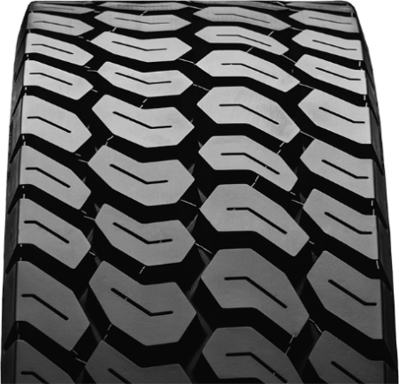
Precio x medidas y proveedor

Slide 52
Conclusiones
El sector de transporte de carga está compuesto por el 42,63% de carga liviana y el 29,33% por carga pesada, dentro de los vehículos de transporte de carga liviana están los camiones de 2 ejes (4 llantas) y 2 ejes doble llantas (6 llantas), mientras que los vehículos de carga pesada se componen por 16,6% Trailers, el 7.5% volquetas, el 2,2% tanqueros . Las medidas que más utiliza este sector son: la 750R16, la 12R22.5 y la 295/80R22.5. El sector de transporte pasajeros está compuesto por el 18,4% transporte escolar, el 7,5% de transporte urbano, el 2,2% del transporte interprovincial, el 0.9% del transporte intercantonal, el 1.3% del transporte interparroquial y el 0.6% del transporte público de pasajeros, los vehículos que se utilizan son buses y colectivos de 2 ejes (4 llantas), 2 ejes doble llanta (6 llantas) y 3 ejes (10 llantas), las medidas que más utilizan son la 11R22.5, la 215/75R17.5, la 295/80R22.5.
Las 3 principales razones que motiva al segmento de transporte de carga y de pasajeros a comprar llantas reencauchadas son garantía, precio y seguridad, los transportistas que no reencauchan sus llantas ha sido por que han tenido una mala experiencia y piensan que el reencauche no es seguro por lo cual no confían en el proceso. Y de las personas que no reencauchan el 20% está dispuesta a reencauchar siempre y cuando la llanta sea económica y le dé seguridad.

Slide 53
El transporte de pasajeros y de carga busca reencauchar sus llantas en una reencauchadora certificada ya que buscan garantía y buen precio. El precio que estaría dispuesto a pagar por una llanta reencauchada está en los rangos de $75 hasta $250 dependiendo del tamaño del neumático. Los transportistas del sector de pasajeros y de carga empezaron a reencauchar sus llantas por la recomendación de sus compañeros y cooperativas de donde trabajan así mismo quien toma la decisión de compra en el segmento de transporte pesado es el propietario del vehículo que prefieren comprar las llantas reencauchadas en efectivo.
Actualmente el 44,80% del segmento de transporte de pasajeros y de carga del Distrito Metropolitano de Quito reencaucha sus llantas mientras que el 55,20% no lo hace. 4.936 vehículos del segmento de transporte de pasajeros reencauchan sus llantas. Mientras que 10.759 vehículos del segmento de transporte de carga reencauchan sus llantas con un promedio de 4 a 6 llantas reencauchadas al año. Teniendo en el mercado 84.952 llantas para ser reencauchadas en el año en el Distrito Metropolitano de Quito.

Slide 54
Recomendaciones
Al conocer las características del mercado nos permite tener una segmentación adecuada para identificar oportunidades y problemas del mercado de reencauche así como también direccionar eficientemente los esfuerzos de marketing, conforme a los resultados de la presente investigación las reencauchadoras se deben enfocar en las medidas de llantas más comerciales y a los tipos de vehículos que con mayor frecuencia reencauchan.
Para generar confianza en el transportista todas las empresas que se dedican a dar el servicio de reencauche deben estar certificados por el MIPRO cumpliendo las 3 normativas del reencauche. (INEN 2582, INEN 2581 y INEN 2616) para asegurar que las llantas reencauchadas tengan iguales estándares de calidad y seguridad que una llanta nueva
En el Distrito Metropolitano de Quito no existe cultura en el cuidado de las llantas ya que la mayoría de ellas no son aptas para el reencauche, los esfuerzos de la parte de comunicación y promoción deben ir direccionados a la persona quien toma a decisión de compra y se debe dar un servicio adicional como enllantar las llantas reencauchas, darles alineación y balanceo.1

Slide 55
se debe seguir incentivando al sector con programas que den iniciativas al transportista para que reencauche sus llantas con el fin que el porcentaje que aún no reencaucha sus llantas se motive en hacerlo ya que representaría un ahorro en los bolsillos de los transportistas y para el País.

